Slide 1
بسم الله الرحمن الرحيم
اليوم /الأحد
التاريخ/١٤٤٥/٣/١٦
المادة/ المهارات الرقمية
أ/ صباح القحطاني

Slide 2
الاستراتيجيات
الدقيقة
الواحدة
العصف الذهني
جدول التعلم

Slide 3
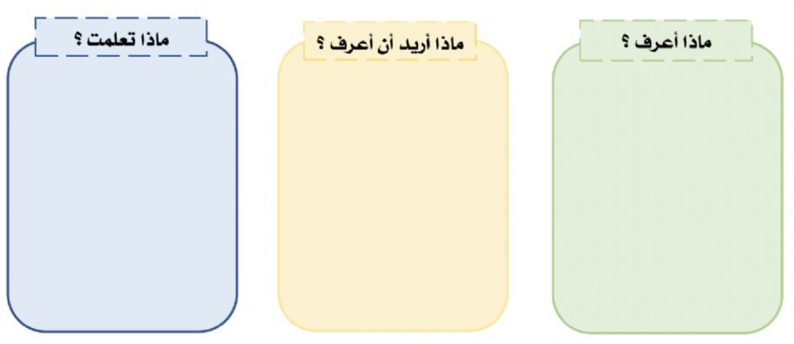
مقدمة إلى النمذجة
ثلاثية الابعاد
معالجة الاشكال ثلاثية
الابعاد
تنفيذ العمليات
الحسابية
المخططات البيانية

Slide 4
الدرس الثاني
المخططات البيانية

Slide 5
أهداف الدرس
تغيير اتجاه الصفحة أفقي وعمودي
معرفة ماهية الهوامش
ضبط الهوامش في ورقة العمل
إدراج المخطط العمودي والمخطط الدائري المجوف
إضافة تسميات البيانات للمخططات
معرفة ماهية المخططات البيانية
التمييز بين أنواع المخططات البيانية المختلفة

Slide 6

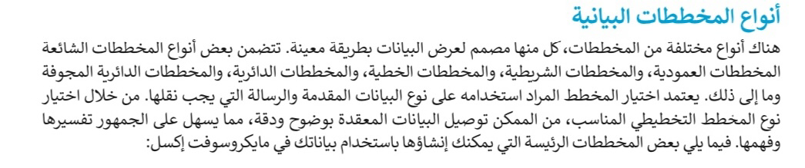
الفهم القرائي

Slide 7
أنواع المخططات البيانية

Slide 8
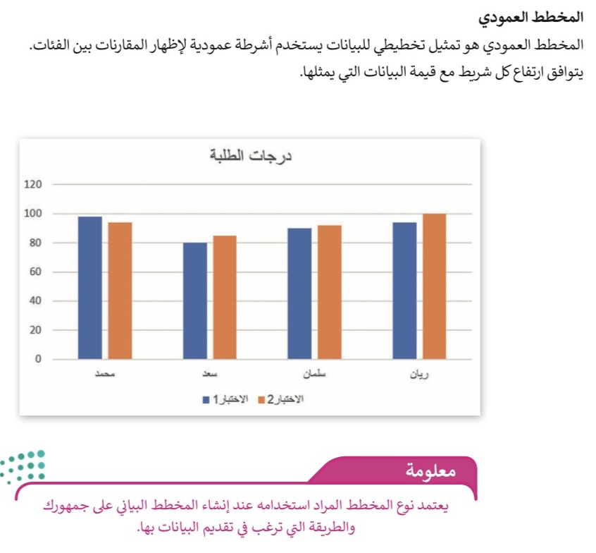

Slide 9
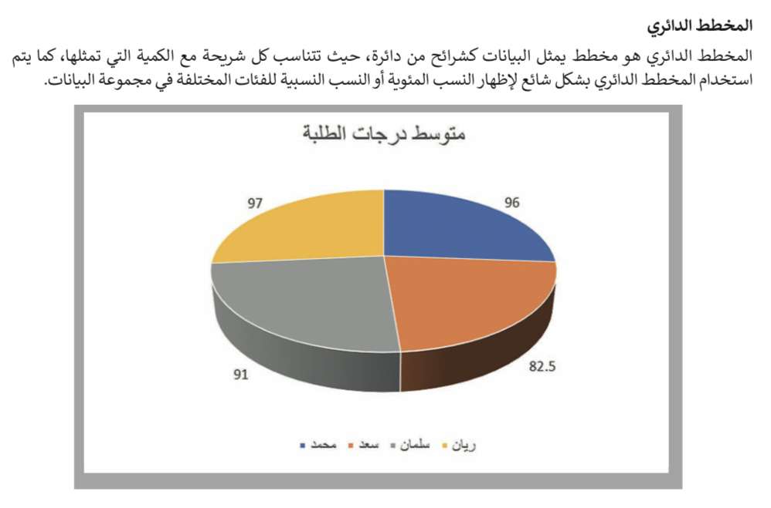

Slide 10
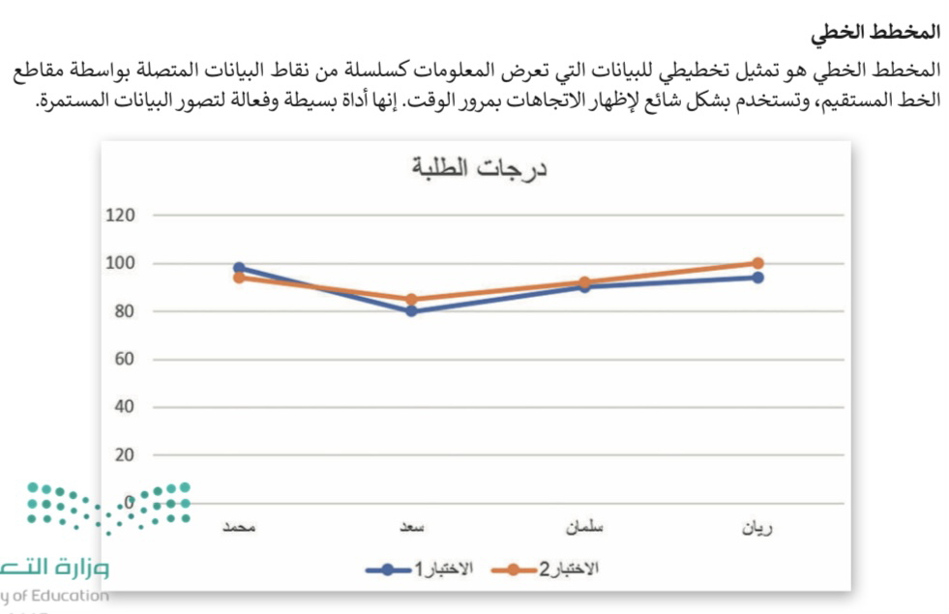

Slide 11
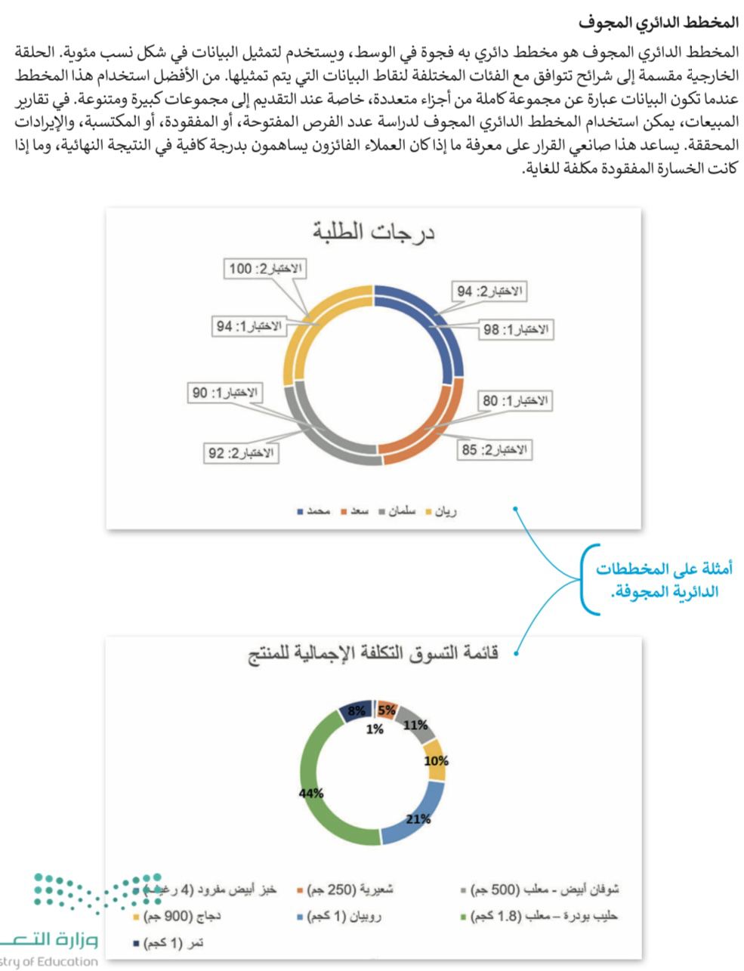

Slide 12
إدراج مخطط عمودي

Slide 13
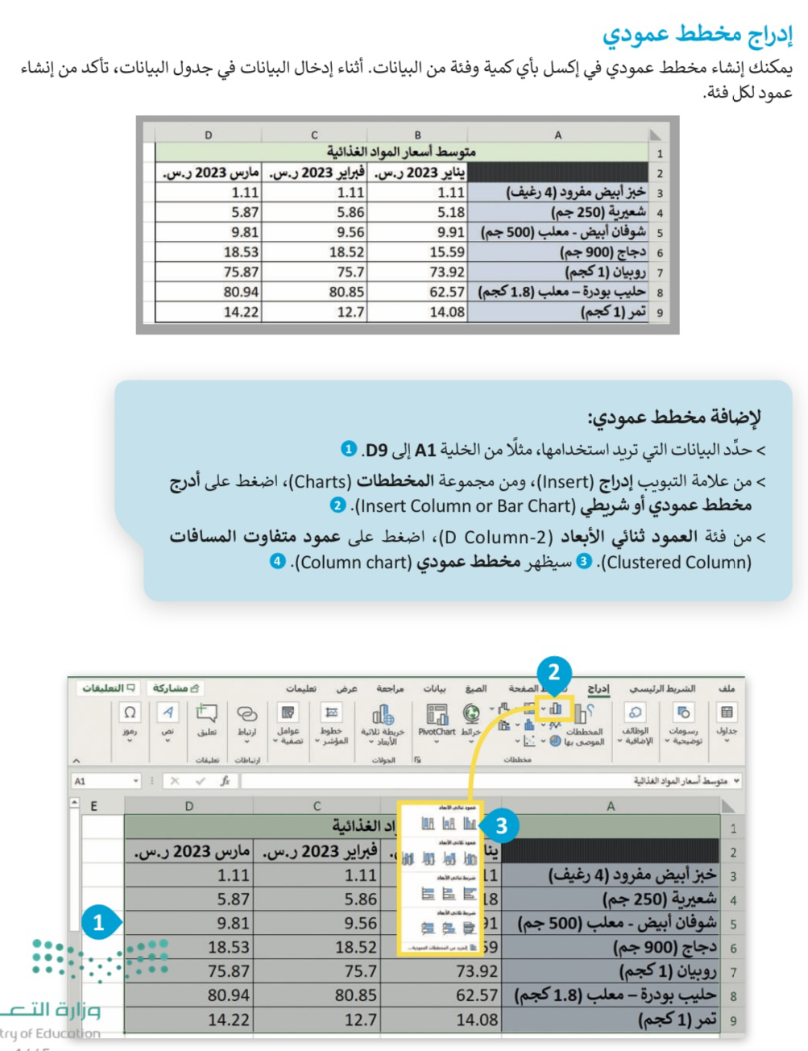
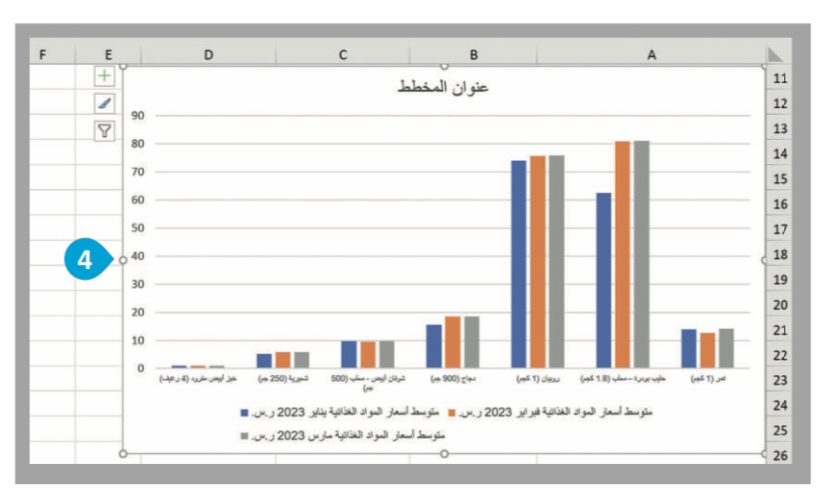

Slide 14



Slide 15
إدراج مخطط دائري
مجوف

Slide 16
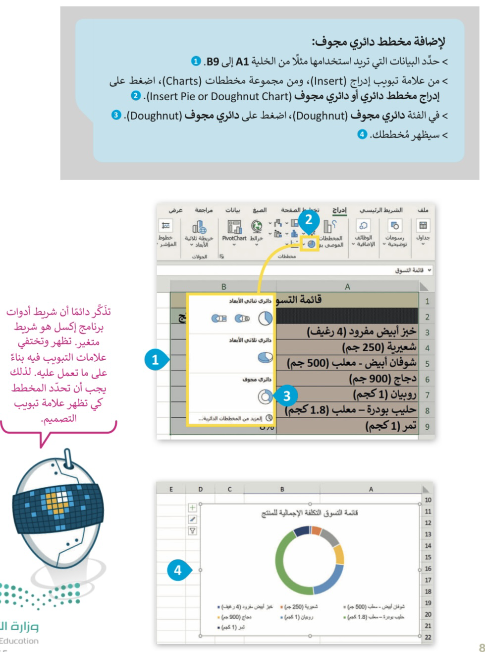
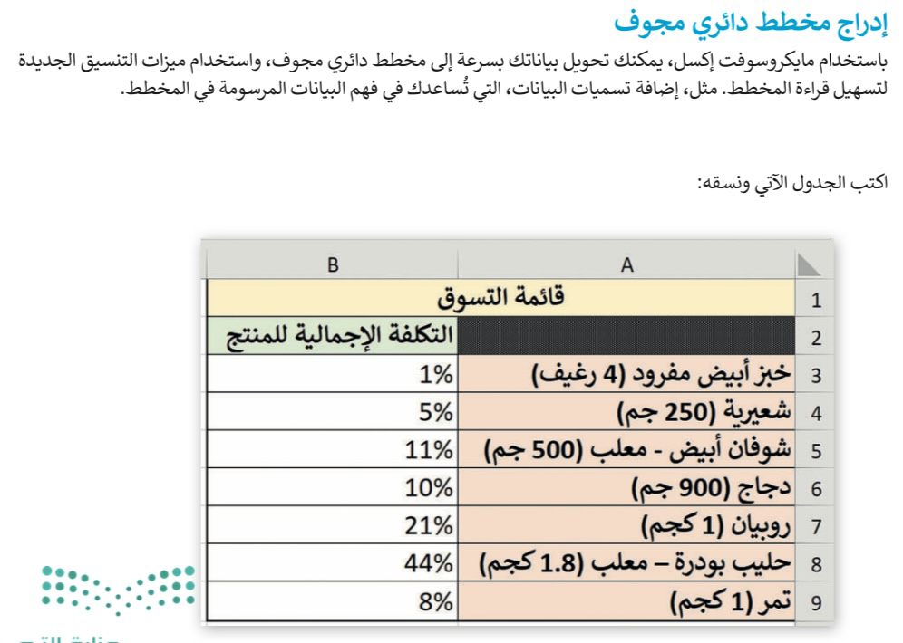

Slide 17
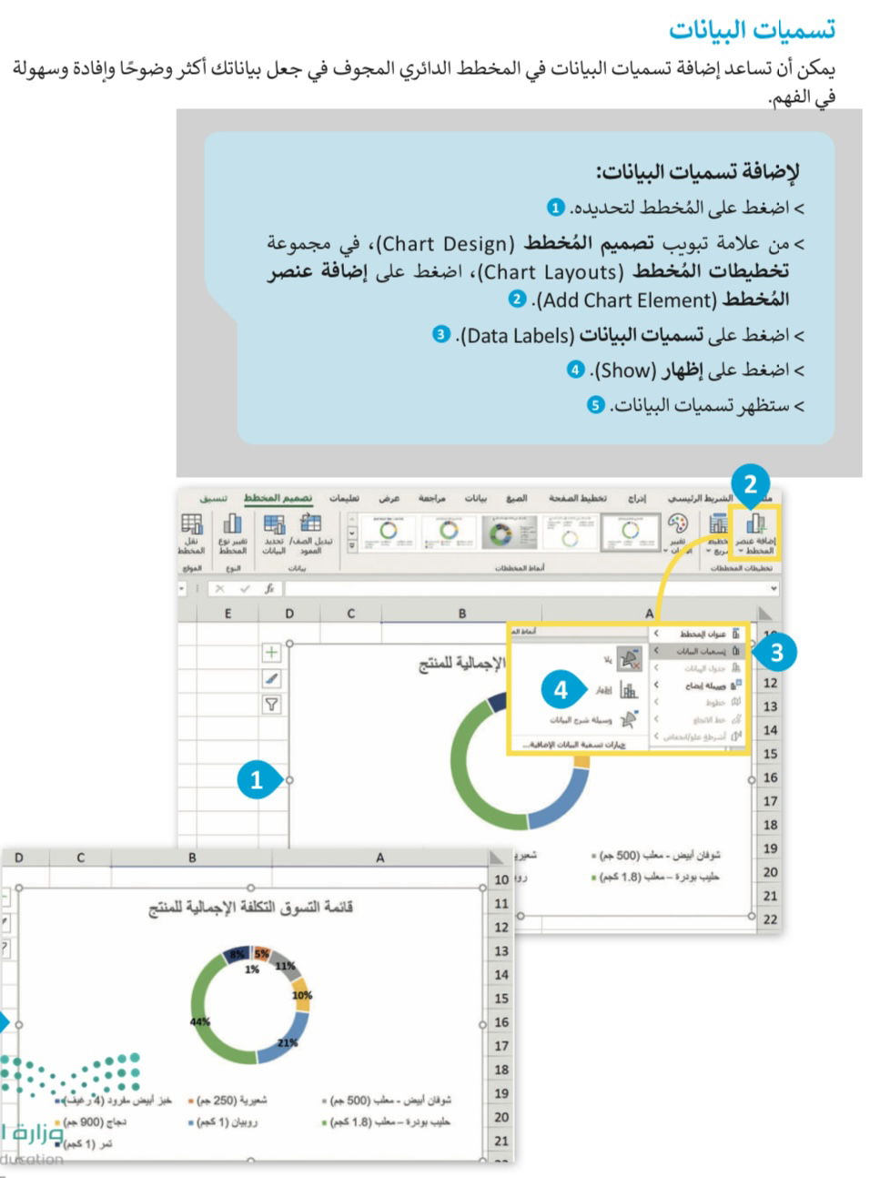

Slide 18
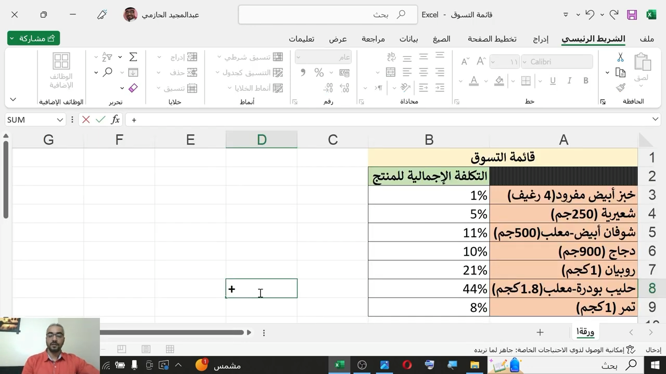

Slide 19
اتجاه الصفحة

Slide 20
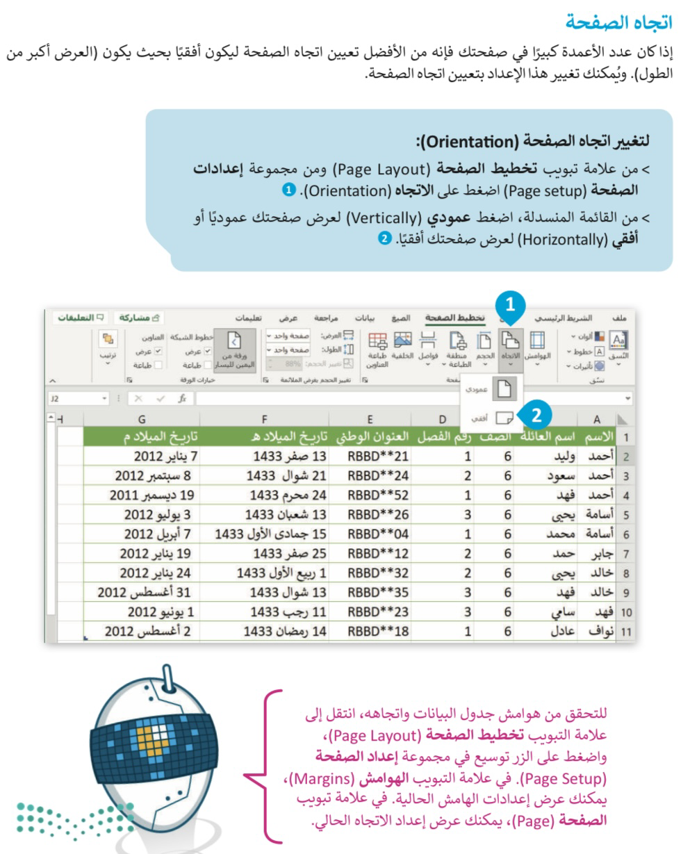

Slide 21
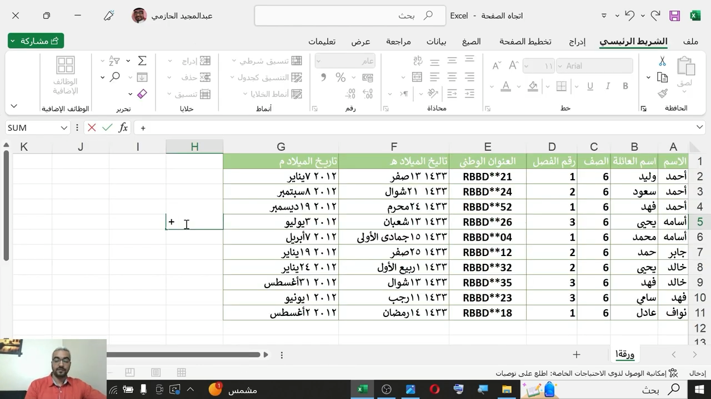

Slide 22
طباعة أوراق عملك

Slide 23
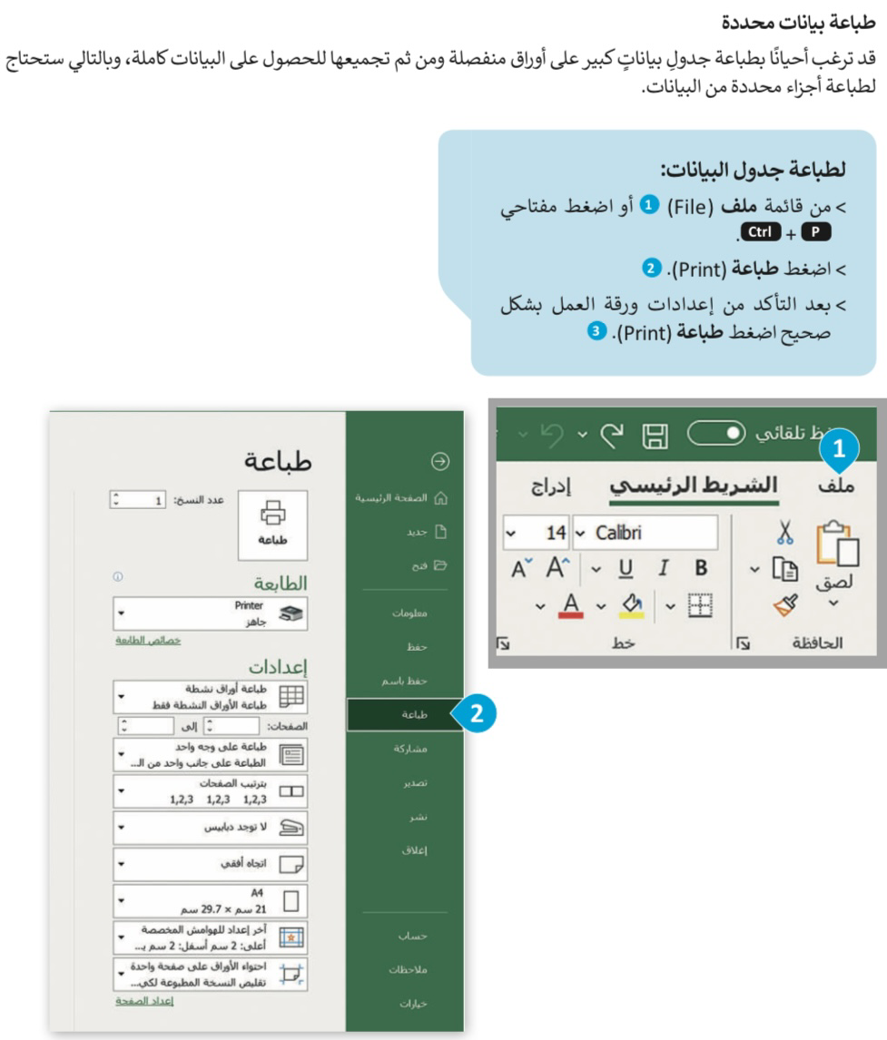
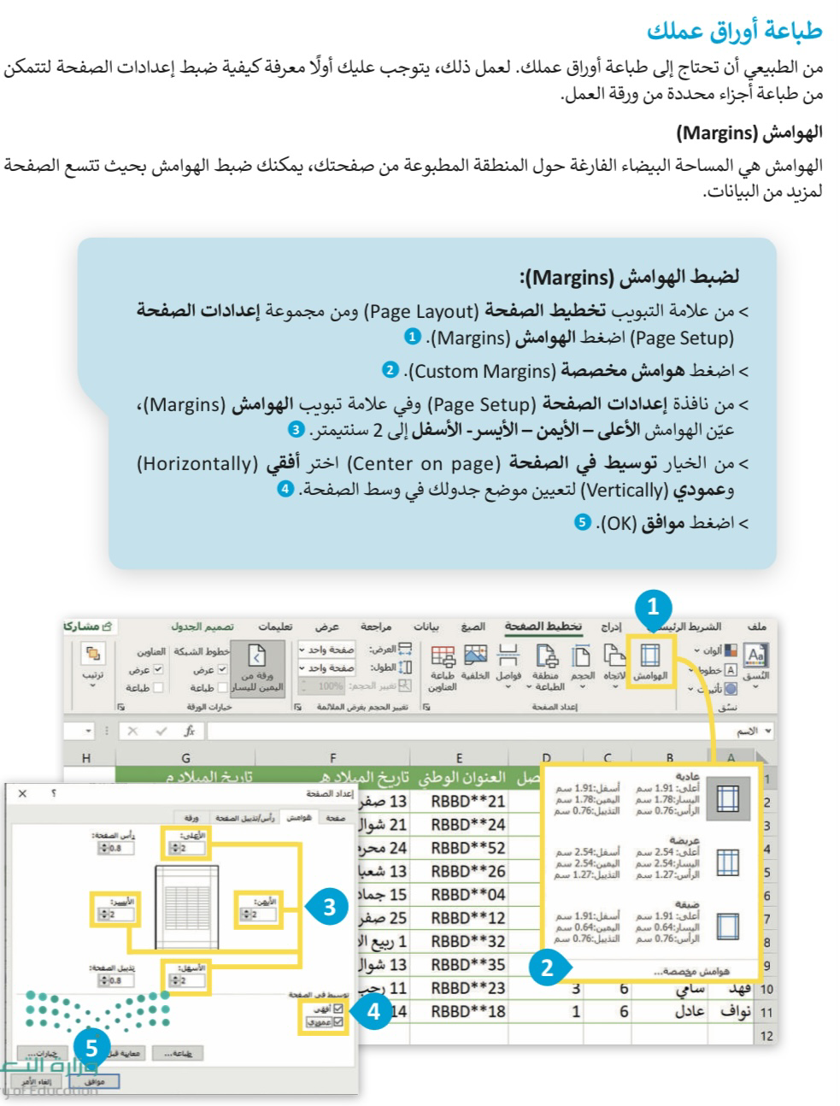

Slide 24
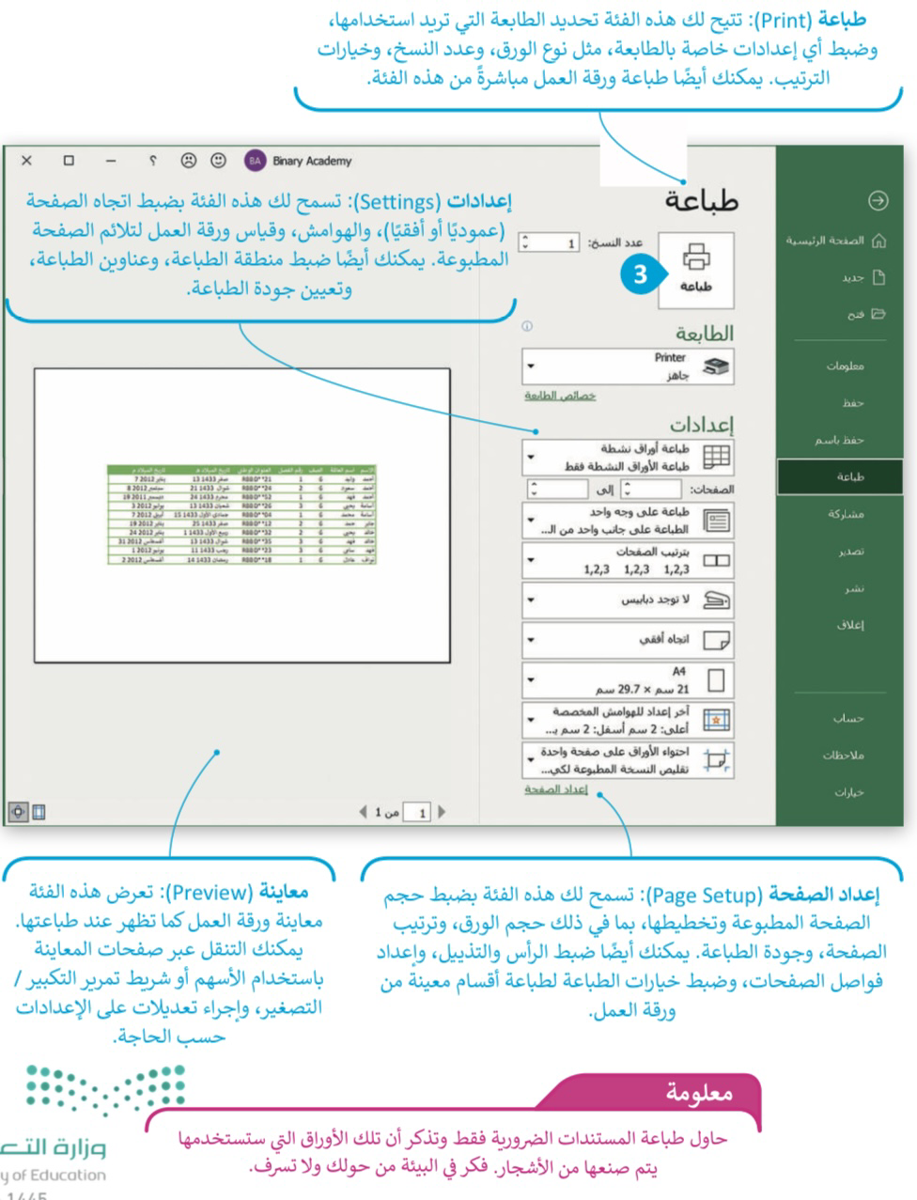

Slide 25
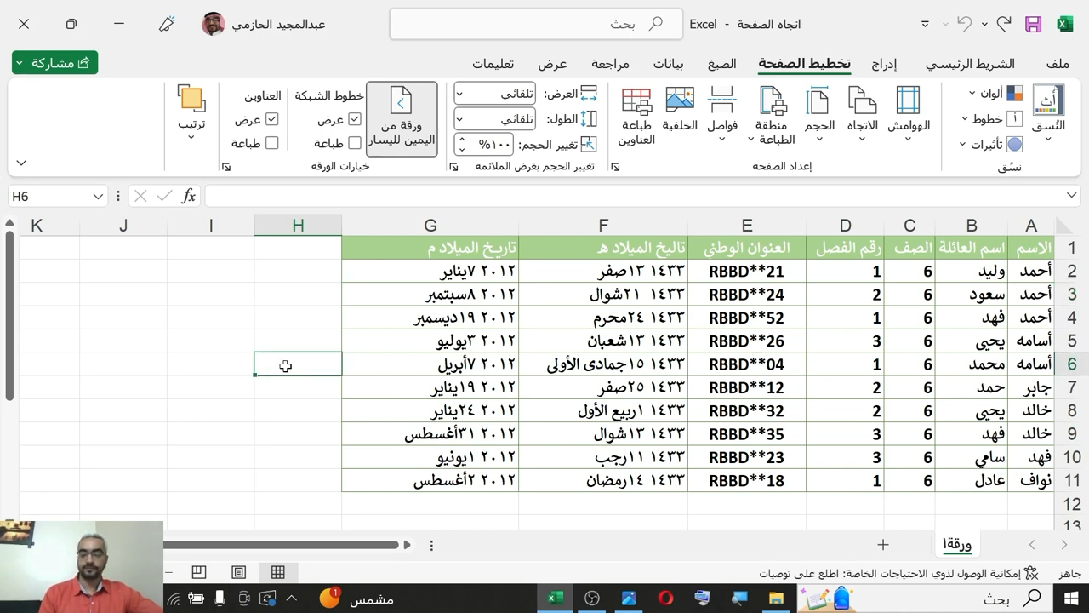

Slide 26
الواجب
تدريب (١)
صفحة(٩٠)
Notes:
F

Slide 27
أستودعتكم الله الذي لاتضيع ودائعه
أ/ صباح القحطاني
https://t.me/maharat_raqmia_sabah

